Slide 1


HOẠT ĐỘNG PHÁT TRIỂN NGÔN NGỮ
Đề tài: Truyện “ Chuyện của Dê con”
Lứa tuổi: 5-6 tuổi Giáo viên: Nguyễn Thị Hạnh

Slide 2
Giới thiệu truyện và kể diễn cảm

Slide 3
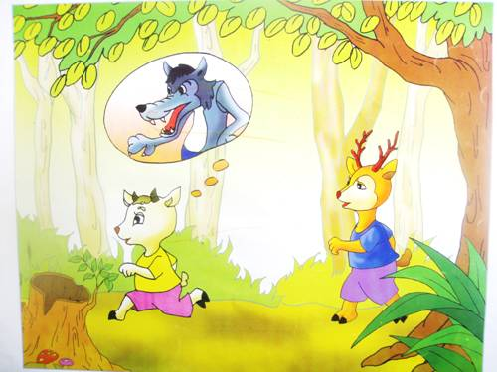

Slide 4
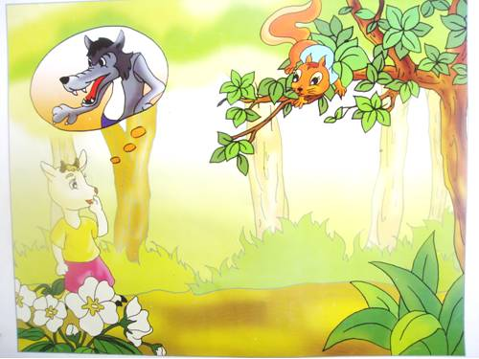

Slide 5
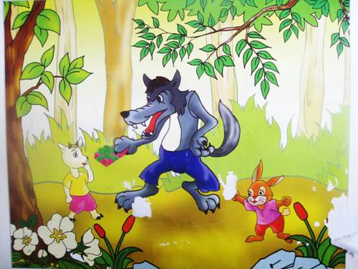

Slide 6
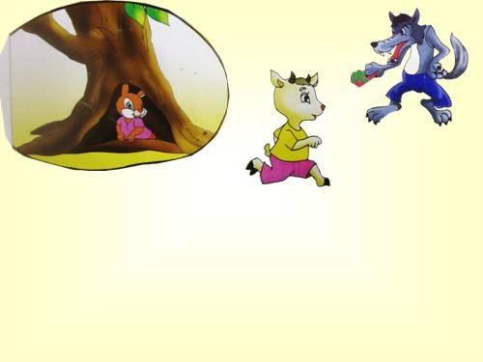

Slide 7
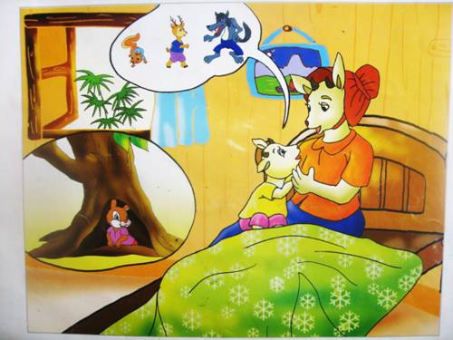

Slide 8

Đàm thoại và trích dẫn

